Slide 1
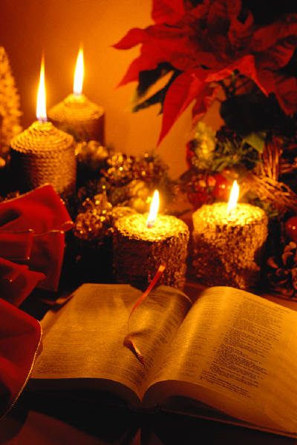
Giảng Tường Thuật
Tiến sĩ Rick Griffith • Trường Kinh Thánh Singapore • BibleStudyDownloads.org

Slide 2
Ích lợi khi
Giảng Câu Chuyện
107
Đức Chúa Trời thích câu chuyện
Con người thích câu chuyện

Slide 3
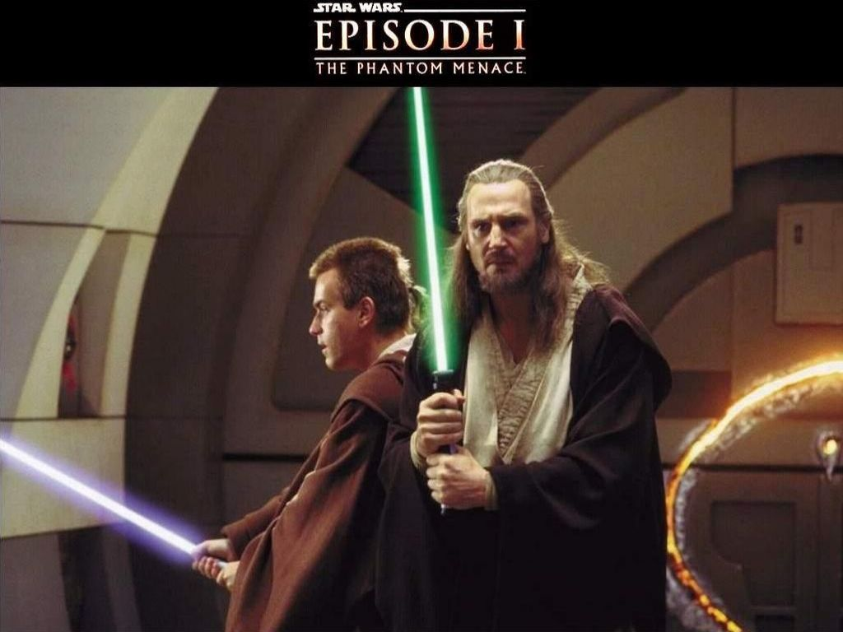
Cuộc Đời Luôn Xoay Quanh Những Câu Chuyện
—Ngay cả Hôm Nay!

Slide 4
Ích lợi khi
Giảng Câu Chuyện
107
Đức Chúa Trời thích câu chuyện
Con người thích câu chuyện
Câu chuyện đụng đến tấm lòng
Kinh Thánh nói phải làm điều này (II Tim. 3:16-17)
Kinh Thánh làm điều này

Slide 5

Thách Thức Khi Giảng Chuyện
107
Vấn đề
Giáo Huấn
Ký thuật
Thể loại văn chương
Luật pháp, tiên tri, thi văn, thư tín, mặc khải
Câu chuyện, Minh họa

Slide 6
107
Thách Thức Khi Giảng Chuyện
Vấn đề
Giáo Huấn
Ký thuật
Giải nghĩa.
Dễ hơn
Khó hơn
Người
Hai
Hơn hai
Mục đích
Nêu rõ
Hàm ý
Độ dài
Ngắn hơn
Dài hơn

Slide 7
107
Thách Thức Khi Giảng Chuyện
Vấn đề
Giáo Huấn
Ký thuật
Kinh Thánh
Thơ ca C.Ư & tiên tri, các thư tín (Rô-ma với Khải Huyền)
Các sách Lịch sử C. Ư (STK đến Nê-hê-mi), Các Phúc Âm & Công Vụ

Slide 8
107
Thách Thức Khi Giảng Chuyện
Vấn đề
Giáo Huấn
Ký thuật
Mối quan tâm của độc giả
Thấp hơn
Cao hơn
Ý định áp dụng
Tổng quát quá
Răn dạy

Slide 9

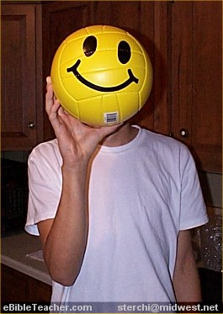
Tập trung cụ thể như thế nào?
108

Slide 10
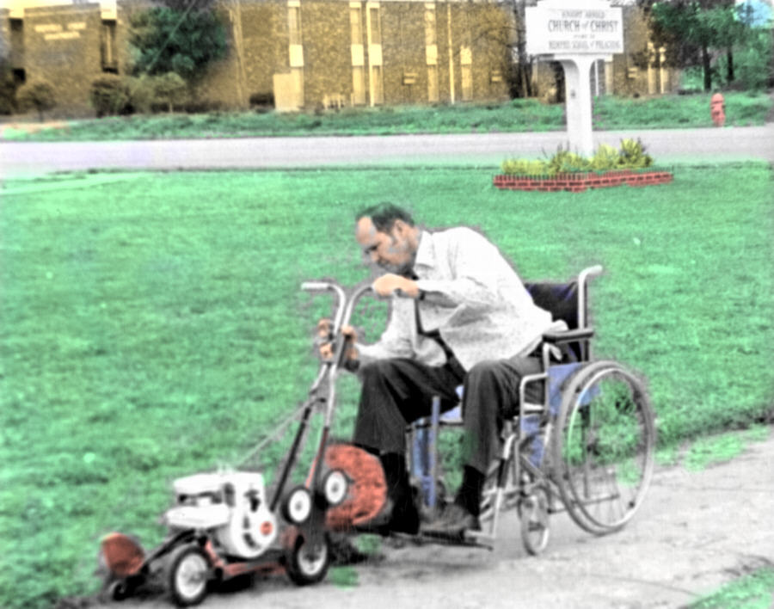
Biện minh của bạn cho giải kinh ký thuật không tốt là gì?

Slide 11

Mức Ý Nghĩa
108

Slide 12
Câu Chuyện Giô-sép
56
Lịch sử
Ban Sơ
Lịch sử
Tộc Trưởng
Áp-ra-ham 12-25:18
Các dân tộc 10-11
Y-sác 25:19-26:35
Sáng tạo 1-2
Gia-cốp 27-36
Nước lụt 6-9
Giô-sép 37-50
Sa ngã 3-5
SỰ KIỆN 1-11
CON NGƯỜI 12-50
Dòng dõi
con người
Dòng dõi
Hê-bơ-rơ

Slide 13
Sự thiếu thận trọng của tuổi trẻ
Sáng Thế Ký 37:1-11

Slide 14
Từ lâu đài đến nhà tù
Sáng Thế Ký 37-40

Slide 15
Sự Cao Trọng của Giô-sép
Sáng Thế Ký 41-50

Slide 16
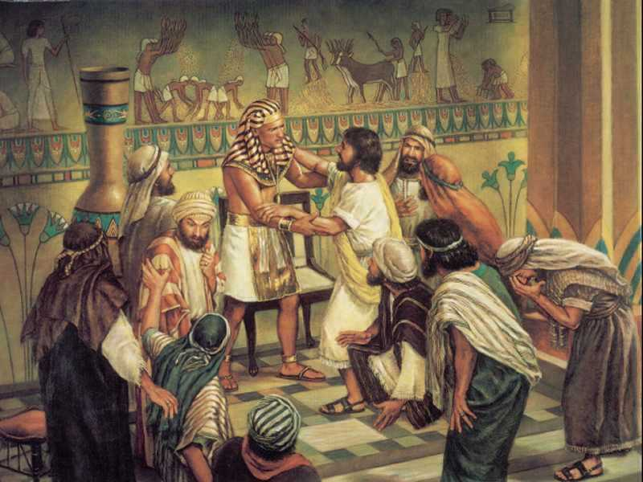
“Tôi là Giô-sép. Cha tôi còn sống chăng?” (Sáng. 45:3)

Slide 17
Giô-sép Biết Mục Đích Tể Trị của Chúa
Các anh toan hại tôi,
nhưng Đức Chúa Trời lại toan làm điều ích cho tôi, hầu cho cứu sự sống cho nhiều người,...
Sáng. 50:20 (NIV)

Slide 18
Patriarchal Family Tree
Cây Gia Phả TỘC Trưởng
91
Tha-rê
Cha-ran
Na-cô
Áp-ra-ham
Lót
Bê-tu-ên
(của A-ga) Ích-ma-ên
(của Sa-ra) Y-sác
Laban Rê-be-ca
Kết hôn
Gia-cốp
Ê-sau
Lê-a
Ra-chên
(của Lê-a) Ru-bên,
Si-mê-ôn,
Y-sa-ca,
Sa-bu-lôn, Lê-vi, Giu-đa
(của Xinh-ba) Gát, A-se
(của Bi-la) Đan,
Nép-ta-li
(của Ra-chên)
Giô-sép, Bên-gia-min
Ép-ra-im
Ma-na-se
Xanh = dòng dõi được phước với quyền trưởng nam dù trong số này không ai là con trưởng (I Sử. 5:1-2)

Slide 19
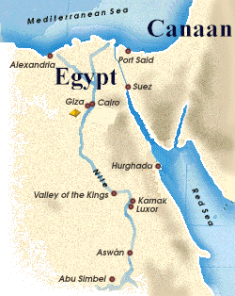
Giô-sép qua đời
(Câu cuối của Sáng Thế Ký)
“Đoạn, Giô-sép qua đời, hưởng thọ được một trăm mười tuổi. Người ta xông thuốc thơm cho xác Giô-sép, và liệm trong một cái quan tài tại xứ Ê-díp-tô.
(50:26)
Còn lời hứa của Đức Chúa Trời về đất hứa thì sao?

Slide 20
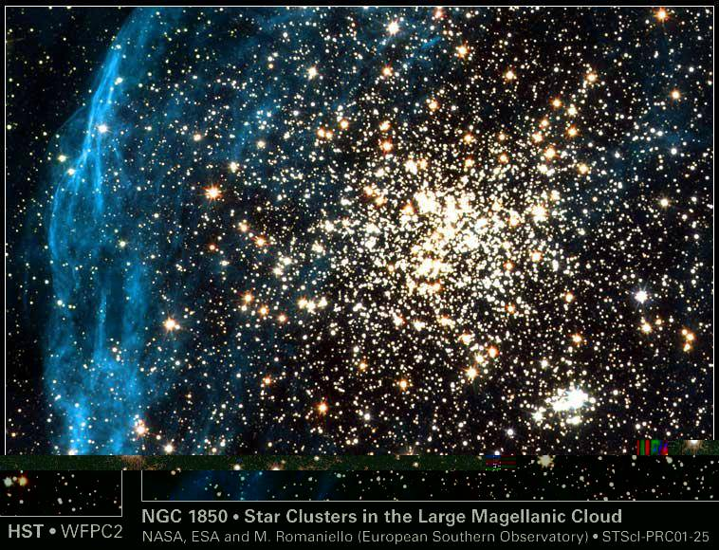
Chữ Chìa Khóa của Sáng Thế Ký
56
Lựa chọn
19
©2003 TBBMI
7.5.03a.

Slide 21
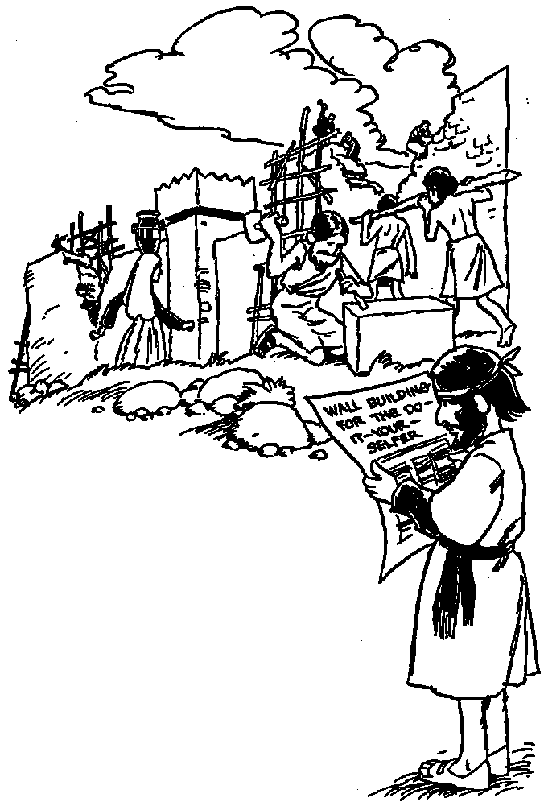
Nê-hê-mi
Nơi nào Chúa dẫn, nơi đó Chúa cung ứng

Slide 22

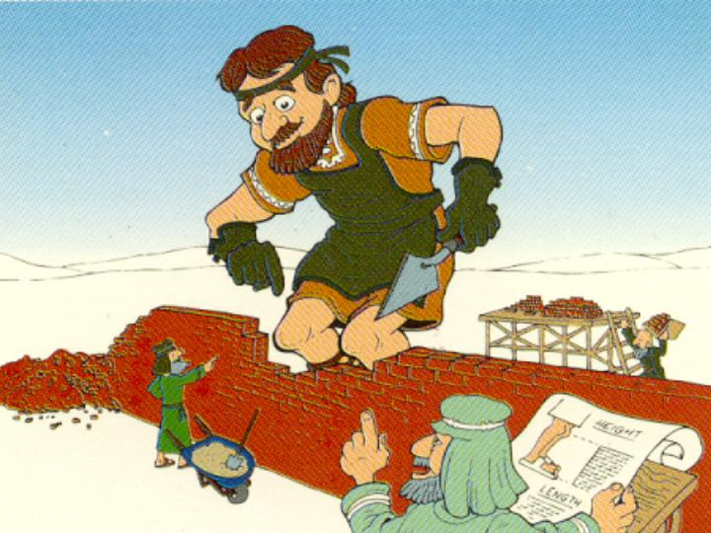
Từ Chìa Khóa
Nê-hê-mi:
Những Bức Tường
Walk Through The Bible ©1989

Slide 23


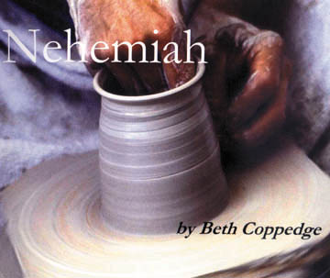

Sách Nê-hê-mi
Cho Tôi Một Viên Gạch

Slide 24
Cách Nê-hê-mi đối diện Nan đề
305
Gene Getz, “Nehemiah,” in The Bible Knowledge Commentary, 1:681
Nan đề
Đối diện
Thành đổ nát và cửa thành bị đốt (1:2-3)
Đau buồn và cầu nguyện (1:4), & khích lệ dân sự xây lại (2:17-18)
Sự vu cáo của triều thần (2:19)
Tin rằng Đức Chúa Trời sẽ cho họ sự thành công (2:20)
Sự chế nhạo của triều thần (4:1-3)
Cầu nguyện (4:4-5) & hành động (làm việc chăm chỉ hơn , 4:6)
Âm mưu tấn công của kẻ thù (4:7-8)
CN & Hành động (lập người canh, 4:9)
Kiệt sức và đe dọa mạng sống (4:10-12)
Sắp đặt đồn theo gia tộc với vũ khí (4:13, 16-18), khích lệ dân sự (4:14, 20)
Economic crisis and greed (5:1-5)
Nổi giận (5:6), suy tính, khiển trách (5:7), & hành động (trả lại lợi túc cho người mắc nợ, 5:7b-11)

Slide 25
Cách Nê-hê-mi đối diện Nan đề
305
Gene Getz, “Nehemiah,” in The Bible Knowledge Commentary, 1:681
Nan đề
Đối diện
Mưu sát (hay làm hại) Nê-hê-mi (6:1-2)
Từ chối hợp tác (6:3)
Nói hành Nê-hê-mi (6:5-7)
Khước từ (6:8) & cầu nguyện (6:9)
Âm mưu bêu xấu Nê-hê-mi(6:13)
Từ chối hợp tác (6:11-13) & cầu nguyện(6:14)
Tô-bi-gia chuyển đến một phòng trong đền thờ (13:4-7)
Ném vật dụng của Tô-bi-gia ra khỏi(13:8)
Bỏ qua phần mười và các khoản dâng (13:10)
Trách (13:11a), triệu tập & phục hồi ng Lê-vi (13:11b), & cầu nguyện (13:14)
Không giữ ngày Sa-bát và làm việc kinh doanh (13:15-16)
Trách (13:17-18), đặt canh gác(13:19), & cầu nguyện (13:22)
Tạp hôn(13:23-24)
Trách (13:25-27), đuổi thầy tế lễ phạm tội (13:28), & cầu nguyện (13:29)

Slide 26
Lãnh Đạo của Nê-hê-mi
306
Donald K. Campbell, Nehemiah: Man in Charge, 23
Trong khi lãnh đạo không phải là mục đích chính của sách này, nhưng con người của Nê-hê-mi cho gương mẫu về nhiều nguyên tắc lãnh đạo tốt. Một số được liệt kê bên dưới:
1. Ông thiết lập mục tiêu hợp lý và có thể đạt được.
2. Ông có tâm tình truyền giáo.
3. Ông sẵn sàng dự phần.
4. Ông sắp đặt lại thứ tự ưu tiên để đạt mục tiêu.
5. Ông kiên nhẫn chờ đợi thời điểm của Chúa.
6. Ông bày tỏ sự tôn trọng đối với người ở cấp bậc cao hơn.
7. Ông cầu nguyện trong những lúc quyết định.
8. Ông đưa ra yêu cầu với sự khéo léo và khoan dung.
9. Ông chuẩn bị tốt và suy nghĩ về nhu cầu của ông từ trước.
10. Ông tiến hành thông quan kênh phù hợp.

Slide 27
Lãnh Đạo của Nê-hê-mi
306
Donald K. Campbell, Nehemiah: Man in Charge, 23
Trong khi lãnh đạo không phải là mục đích chính của sách này, nhưng con người của Nê-hê-mi cho gương mẫu về nhiều nguyên tắc lãnh đạo tốt. Một số được liệt kê bên dưới:
11. Ông dành thời gian (3 ngày) để nghỉ ngơi, cầu nguyện, lập KH.
12. Ông trực tiếp kiểm tra tình trạng.
13. Ông chỉ thông báo cho người khác sau khi biết mức độ của nan đề.
14. Ông xem mình là một trong vòng dân sự.
15. Ông thiết lập một mục tiêu hợp lý và có thể thực hiện trước họ.
16. Ông đảm bảo rằng Đức Chúa Trời ở với trong công tác này.
17. Ông bày tỏ sự tự tin khi đối mặt trở lực.
18. Ông bày tỏ sự tự tin nơi Đức Chúa Trời khi đối mặt trở lực.
19. Ông không tranh luận với kẻ chống đối.
20. Ông không ngã lòng trước sự chống đối
21. Ông can đảm dùng quyền trong vị thế của mình.

Slide 28
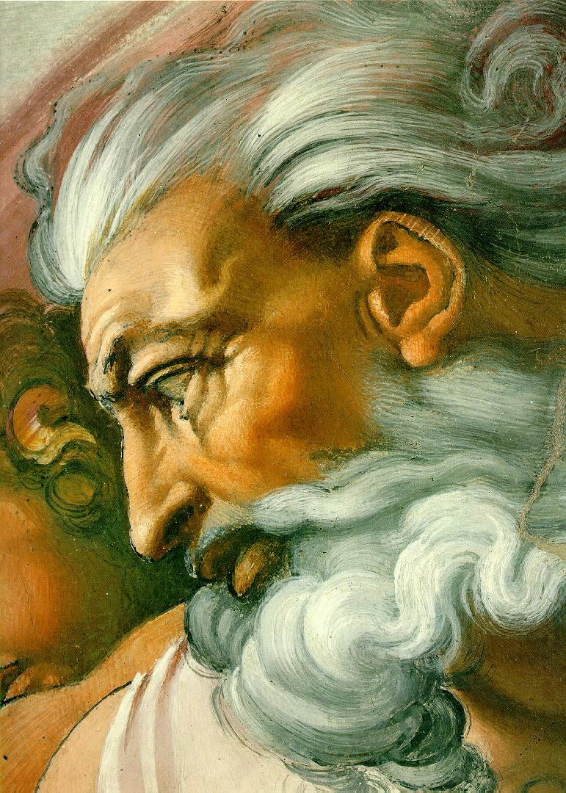
Anh Hùng Thực sự của Sách
Hay Đức Chúa Trời?
Nê-hê-mi?

Slide 29

Sin
ĐOÁN XÉT
THẦN TƯỢNG
CƠN GIẬN
D A N I E L
E Z E K I E L
HÌNH PHẠT
TỘI LỖI
BẤT TUÂN

Slide 30
XÂY DỰNG BỐI CẢNH
I Sa 9:6-7
Tóm lược…
ĐTH
N(A)
H
SG
C
S.Ơ
B
G
NN
DS
GIU-ĐA ĐƯỢC GÌN GIỮ!
E
VÌ SAO?
U
CB
MS
Bởi vì: Đấng Mê-si từ lâu đã được tiên tri sẽ xuất hiện qua chi tộc Giu-đa.
VBT
BĐ
Sổ Tay Hướng Dẫn, tr. 37-38
57
1

Slide 31
Nê. 3
GIÊ-RU-BA-BÊN…trở về bắt đầu xây lại Đền Thờ.
GIÊ-RU-BA-BÊN
PHU TÙ
Gi-Ê-N
Ê-XƠ-RA…trở về để giảng dạy Luật pháp của Chúa.
70 NĂM
Ê-XƠ-RA
3 CHUYẾN DI CƯ
100 NĂM / 50,000
GI - Ê - N
BA THẦY TẾ LỄ
NGOẠI GIAO
LƯU ĐÀY
70 Năm
NÊ-HÊ-MI
70 Năm
NÊ-HÊ-MI…trở về như là lãnh tụ Cựu Ước vĩ đại và là người xây lại các cổng và tường thành.
3 chuyến di cư
100 năm/50,000
Gi-Ê-N
Sổ Tay Hướng Dẫn, tr. 37-38
66
3

Slide 32

Làm sao biết được có phải Đức Chúa Trời muốn bạn làm một nhiệm vụ cụ thể?

Slide 33
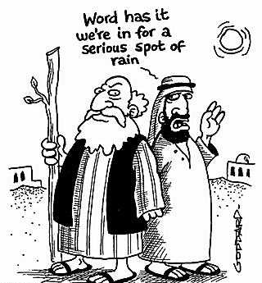
I. Đức Chúa Trời cho chúng ta thông tin chúng ta cần để thực hiện ý muốn của Ngài.

Slide 34

Đế Quốc Ba-tư
^{Susa}
Ranh giới của đế quốc mà Sy-ru II đã khởi xướng và Đa-ri-út I củng cố và mở rộng từ Hy Lạp đến Ấn Độ

Slide 35

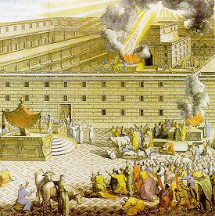
The Postexilic Era
560
Thời Kỳ Hậu Lưu Đày
Công việc đền thờ
Tiên Tri:
A-ghê
Xa-cha-ri
Ma-la-chi
605
586
539
536
520
516
483-473
444-425
Xê-ru-ba-bên
Ê-xơ-tê
E-xơ-ra
Người khác:
Nê-hê-mi
Vua Ba-tư:
Sy-ru
Đa-ri-út
Xét-xe
Ạt-ta-xét-xe

Slide 36

II. Đức Chúa Trời cho chúng ta khải tượng chúng ta cần để thực hiện ý muốn của Ngài.

Slide 37
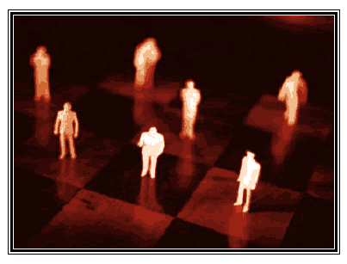
III. Đức Chúa Trời cho chúng ta vị thế chúng ta cần để thực hiện ý muốn của Ngài.

Slide 38

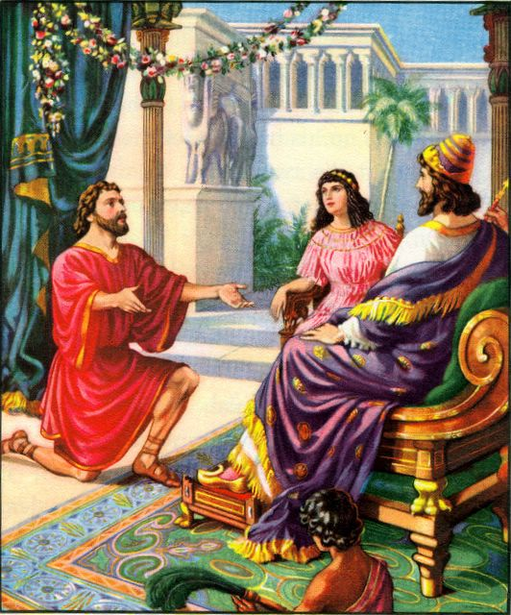
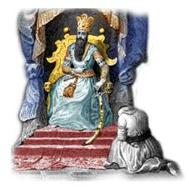
The Cupbearer
Notes:
In those days I was the king’s cup-bearer (11b).
1. Wiersbe also notes, “A cupbearer was much more than our modern ‘butler’ (see Gen. 40). It was a position of great responsibility and privilege. At each meal, he tested the king’s wine to make sure it wasn’t poisoned. A man who stood that close to the king in public had to be handsome, cultured, knowledgeable in court procedures, and able to converse with the king and advise him if asked (see 41:1–13). Because he had access to the king, the cupbearer was a man of great influence, which he could use for good or for evil.”
2. “That Nehemiah, a Jew, held such an important position in the palace speaks well of his character and ability (Dan. 1:1–4). For nearly a century, the Jewish remnant had been back in their own land, and Nehemiah could have joined them; but he chose to remain in the palace. It turned out that God had a work for him to do there that he could not have accomplished elsewhere. God put Nehemiah in Susa just as He had put Esther there a generation before, and just as He had put Joseph in Egypt and Daniel in Babylon. When God wants to accomplish a work, He always prepares His workers and puts them in the right places at the right time.”
Ibid.

Slide 39
Làm sao biết được có phải Đức Chúa Trời muốn bạn làm một nhiệm vụ cụ thể?

Slide 40



Ý then chốt
Đức Chúa Trời cho bạn
Thông tin, khải tượng, & vị trí
Bạn cần để thực hiện
ý muốn của Ngài

Slide 41
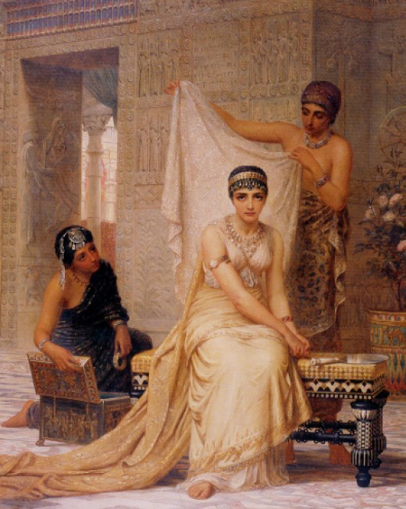
Tường Thuât Cựu Ước là Duy Nhất
109
Không chỉ là những câu chuyện
Không biểu tượng
Luôn không dạy trực tiếp
Mỗi phần không có 1 bài học
Fee & Stuart, 75-77

Slide 42

Quan Điểm của tôi về Chủ Đề Cựu Ước
33
Cựu Ước ký thuật:
Đức Chúa Trời phục hồi con người để dự phần cai trị vương quốc của Ngài vì vinh hiển của chính Ngài.
truyền lệnh trong vườn Ê-đen nhưng bị đánh mất trong Sự Sa Ngã
và thành tựu bởi việc cứu chuộc con người
qua Y-sơ-ra-ên là quốc gia thầy tế lễ
và trên hết là qua Đấng Mê-si-a,
Đấng trị vì là Đấng Cứu Thế và Vua
để ứng nghiệm giao ước Áp-ra-ham

Slide 43
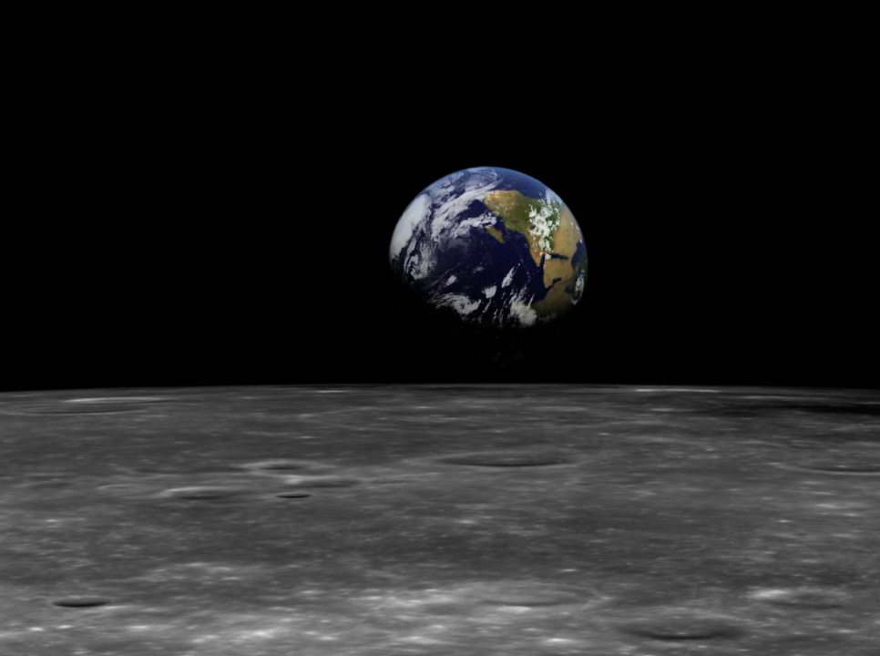
Vương Quốc trong Sáng Thế Ký 1
NTS
444
• Thiên Chúa vô tác(1:1)
• Tạo ra bởi một Lời(1:4)
• Tạo ra một cách dễ dàng
• Mặt trời và mặt trăng [các thần] tạo(1:16)
• Quy tắc chia sẻ với người đàn ông (1:26)

Slide 44
Vương Quốc của Đức Chúa Trời:
Các chủ đề bao gồm toàn bộ Kinh thánh
NTS
445
Sáng thế ký 1:26-28
"Đức Chúa Trời phán rằng: Chúng ta hãy làm nên loài người như hình ta và theo tượng ta, đặng quản trị loài cá biển, loài chim trời, loài súc vật, loài côn trùng bò trên mặt đất, và khắp cả đất. ²⁷ Đức Chúa Trời dựng nên loài người như hình Ngài; Ngài dựng nên loài người giống như hình Đức Chúa Trời; Ngài dựng nên người nam cùng người nữ. ²⁸ Đức Chúa Trời ban phước cho loài người và phán rằng: Hãy sanh sản, thêm nhiều, làm cho đầy dẫy đất; hãy làm cho đất phục tùng, hãy quản trị loài cá dưới biển, loài chim trên trời cùng các vật sống hành động trên mặt đất.
.'"
Khải huyền 22:5
"và chúng sẽ không cần đến ánh sáng đèn hay ánh sáng mặt trời, vì Chúa là Đức Chúa Trời sẽ soi sáng cho; và chúng sẽ trị vì đời đời."
Chủ đề của Kinh thánh: Thiên Chúa mở rộng quy tắc của ông đối với con người
Mạng lệnh
Những giao ước
Sự đầy trọn

Slide 45
Vương quốc & những giao ước đúng
NTS
9g
Vương quốc dạy…
Thất bại của Israel để làm chứng cho các quốc gia như một vương quốc của các linh mục được đánh giá thông qua lưu vong dưới sự cai trị nước ngoài
A-đam cai trị với Chúa (sáng 1:26, 28; 2:19)
Satan cai trị như chúa của thế gian(Sáng 3:15;
2 Cor. 4:4)
Chúa giao ước với Abraham để thiết lập lại quy luật của con người thông qua Israel là một "vương quốc của các tế lễ"(Sáng 12:1-3; Xuất 19:6)
Israel bác bỏ đề nghị của Đấng Mê-si của vương quốc(Matt. 12:41-42; 23:37-39)
Chúa Giêsu mở rộng vương quốc của Ngài dưới hình thức bí ẩn đối với Giáo Hội(Matt. 13)
Chúa subdues kẻ thù và quốc gia của Israel tin (Rom. 11:26-27)
Chúa cai trị trên tất cả mọi thứ với các thánh (Eph. 1:9-10; Rev. 20:1-6; 22:5b)
Sự sa ngã của loài người (Sáng 3)
Giao ước Nô-ê
Sáng thế ký 6:18; 9:8-17
Giao ước của đất
ISRAEL
Hội Thánh
G/ước Meessi V/Quốc
(Tập trung vào quốc gia)
The “Người mới" (Eph. 2:15)
Ngàn Năm Đời đời
Đâtf
Sáng thế ký 15:18 (cf. Deut. 30:1-10) Những lời hứa:
Đất đai từ Wadi của Ai Cập đến sông Euphrates (Isa. 27:12)
Sở hữu đất đời đời (Sáng 17:8) sau lưu vong/phục hồi
Cả thế giới được phước qua đất(Isa. 14:1-2)
Israel đánh giá để từ chối Đấng Cứu Thế bởi sự phân tán khỏi đất cho 19 thế kỷ (AD 70–AD 1948) nhưng bây giờ khôi phục lại một phần (Ê-xê-chi-ên. 37:1-7)
Sự phục hồi được đầy trọn (Ê-xê. 37:8-28) Thủ đô Giê-ru-sa-lem
(Isa. 2:1-5)
New Jerusalem
(Rev. 21–22)
Giao ước Đa-vít
Chúa Giê-xu là đầu qua Giáo Hội của Ngài, đó là một ngôi đền thiêng liêng(Eph. 2:19-22; 2 Cor. 6:16)
Giê-xu trị vì toàn thế giới
(Ê-sai. 11)
Với các thánh (Khải. 5:10; 20:4-6)
Christ trao toàn bộ vương quốc cho Cha (1
Cor. 15:24)
Sáng thế ký 12:1-3
2 Samuel 7:12-16 Những lời hứa vĩnh viễn:
Những người con (“nhà" Không bao giờ bị xóa sổ)
Vương quốc (triều đại chính trị)
Throne (quyền cai trị của con cháu)
Đền thờ (con cái xây dựng nó)
Giao ước Áp-ra-ham
Hạt giống
Giao ước mới
Tất cả mọi thứ được tạo mới!
(Khải 21:5)
Tất cả 5 yếu tố được ứng nghiệm trong phục hồi quốc gia(Zech. 8)
Jê-rê-mi 31:31-34 những lời hứa:
Tha thứ
Đức Thánh Linh
Lòng mới, tự nhiên, tâm trí
Thống nhất đất nước của Israel và Giu-đa
Không cần truyền giáo
Luật Môi-se thay thế bằng ba yếu tố đầu tiên của Giao Ước Mới(Luca 22:20; 2 Cor. 3:6)
Phước lành
Giao ước Môi-se
Luật bãi bỏ, hoàn thành, và thay thế tại thập tự giá (Rom. 7:1-6;1 Cor. 9:19-21; Heb. 8:13)
Sixth Edition
15 June 2012
tạm thời (Gal. 3:19) và có điều kiện (Phục. 28) đến sự khải thị tội lỗi (Rom. 7:7) Và sự sửa lại Israel(Gal. 3:23-25)
Kinh Thánh có một sự nhấn mạnh vương quốc giao ước kép. Vai trò của Israel từ Abraham với Chúa Giê-xu mở rộng để bao gồm các Hội Thánh (liên tục) nhưng Hội Thánh không bao giờ thay thế các quốc gia là "mới Israel" (gián đoạn). Israel sẽ một lần nữa thưởng thức nổi bật trên thế giới sau khi tin tưởng vào Chúa Giê-xu đến lần thứ hai của ông.
Notes:
Slides 13 and 127 repeated

Slide 46
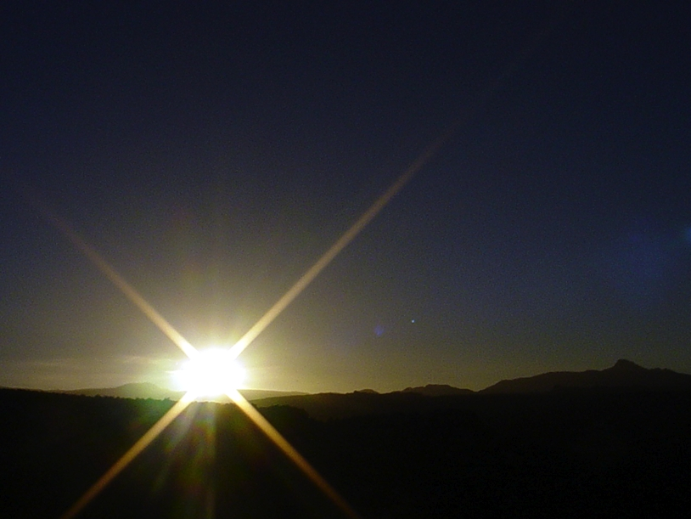



Sự Giao thoa của Kinh thánh
NTS
446
Mô hình lặp đi lặp lại trong Sắp đặt theo thứ tự
Sự cai trị của Christ
Sự cứu chuộc của Christ
Sự cai trị của con người được phục hồi trong 1000 năm bình an
Sự cai trị của loài người bị mất vì sa ngã
Tạo vật
Tân tạo vât mới
Notes:
Creation in Genesis 1–2 is repeated In the Restored, New Creation in Rev 21–22
Man was created to rule over the fish, birds, and land animals (Gen. 1:28) but he gave over his rule over to the god of this world, Satan (2 Cor. 4:4)
However, this rule is restored during the 1000-year reign of the saints (Rev. 20:4-6)
But Christ is the central Person of history: both as Lamb (Redeemer) and as Lion (Ruler of all creation in the line of David)

Slide 47
Trời Mới và Đất Mới
NTS
447

Slide 48
Quá trình Chuẩn bị bài giảng giải kinh
III. Phương Pháp: Cách Giảng Ký Thuật
Dựa theo Preparing Expository Sermons của Ramesh Richard
KINH THÁNH
BÀI GIẢNG
5 Điều chúng ta mong độc giả sẽ đáp ứng
Não
4 Ba câu hỏi triển khai
Cây cầu mục đích
3.2 Ý giải kinh
YGK
Tim
YBG
6 Ý bài giảng
7 Bố cục bài giảng
8 Công bố
9 Dẫn nhập/
Kết luậnl
3.1 Bố cục
giải kinh
Cấu trúc
Bộ xương
Cấu trúc
2 Phân tích
Nghiên cứu
Thịt
Giảng
10 Viết &
Giảng
1 Chọn KT
Chữ trắng cho thấy 10 bước theo Haddon Robinson, Biblical Preaching
Dr Rick Griffith, Singapore Bible College

Slide 49
SƠ ĐỒ KHỐI
113
Trước Sân Khấu/Bục
Lạnh
Ấm
KHU VỰC 4 | KHU VỰC 1 | KHU VỰC 3
KHU VỰC 6 | KHU VỰC 2 | KHU VỰC 5
Khu vực mạnh nhất
Khu vực yếu nhất
Grant & Reed, Telling Stories to Touch the Heart, 68

Slide 50
SƠ ĐỒ KHỐI
113
Trước Sân Khấu/Bục
KV 4 Mát Đau buồn, Mâu thuẫn (Đa-vít biện luận) | KV 1 Trung tính Đương đầu (Đa-vít chiến đầu với Gô-li-át) | KV 3 Ấm áp Thân mật (Đa-vít cầu nguyện, nhặt viên đá)
KV 6 Lạnh cực độ Xa lánh (Gô-li-át chết) | KV 2 Trung tính Xa, cách xa (Đa-vít đến trại) | KV 5 Ấm “Khoảng cách” xa hơn (Cảnh Đa-vít với Y-sai)
3
4
5
2
1
Grant & Reed, Telling Stories to Touch the Heart, 69-70

Slide 51
Black

Slide 52


Tân Ước Lược Khảo—BibleStudyDownloads.org
Tải Về Tài Liệu Nghiên Cứu Kinh Thánh
Notes:
NT Survey VN

